Slide 1
ИНДИВИДУАЛЬНЫЙ
ИТОГОВЫЙ
ПРОЕКТ
На тему “Разработка мобильного приложения для планирования поездок Travel Manager”
Выполнил:
Лебеденко Вадим, учащийся 9-Г класса
Научный руководитель:
Тепаносян Эдуард Гомеросович, учитель информатики

Slide 2




Актуальность, цели, задачи
Актуальность. Многие люди планируют только время и место отдыха или путешествия. Из-за этого они иногда сталкиваются с вопросом “А что дальше? Чем займемся? Как успеть всё, что хотелось?”. Моё приложение станет незаменимым помощником в такой ситуации.
Цель работы: создать мобильное приложение для планирования поездок.
Задачи:
Изучить, как создаются мобильные приложения.
Продумать функционал моего приложения.
Создать макет дизайна.
Написать программный код для приложения.
Написать код для сервера, на котором будут хранится все данные и обрабатываться запросы с приложения.
Протестировать продукт.
Выпустить приложение для общего доступа в PlayMarket.

Slide 3



Создание мобильных приложений
Мобильное приложение – это программное обеспечение, предназначенное для работы на смартфонах, планшетах и других мобильных устройствах и решающее нужные пользователю задачи. Чтобы создать такое приложение, нужно написать программный код.
Процесс написания кода для приложения называется версткой. Обычно верстка проходит на языках Java или Kotlin для Android и на языке Swift для IOS. Проанализировав эти инструменты, для своего приложения я решил выбрать более удобный и современный инструмент – комплект средств разработки Flutter. С помощью него можно создавать приложения сразу для всех платформ. Код для приложений на Flutter пишется на языке программирования Dart.

Slide 4



Серверная часть
Серверная часть нужна для хранения, обработки информации и передачи её приложению. Обычно, сервера работают по протоколу HTTP. Это набор правил, по которым “общаются” сервер и приложение. Он позволяет передавать тестовые данные через интернет.
Для создания своего сервера я выбрал язык Go. Он является безопасным, быстрым, а также без проблем используется вместе с Flutter.

Slide 5
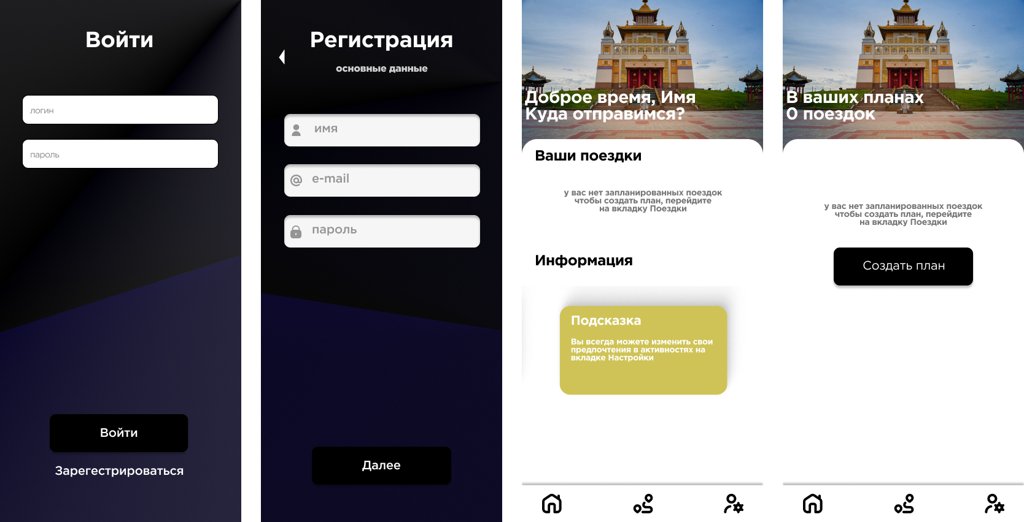

Дизайн
Для того, чтобы интерфейс в продукте проекта был красивым и понятным для пользователя, нужно разработать макет дизайна. Это было сделано с помощью приложения Figma.

Slide 6
Функционал приложения “Travel Manager”
Создание поездки. Здесь можно запланировать место, дату, количество людей.
Создание плана активностей. Активность – это место, где вы хотите побывать. Например, аквапарк или кафе. Здесь можно найти любое нужное место и добавить его в свой план.
Запланировать дату и время посещения этого места.
Возможность просмотра фото и отзывов о каком-либо месте, а также возможность оставить свой отзыв.
Внесение расходов для дальнейшего анализа.

Slide 7
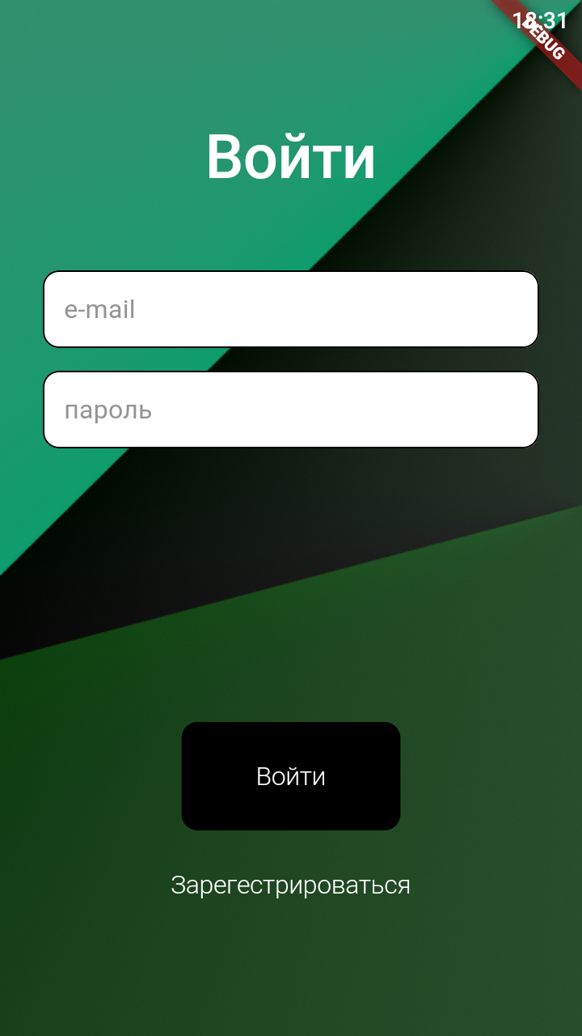
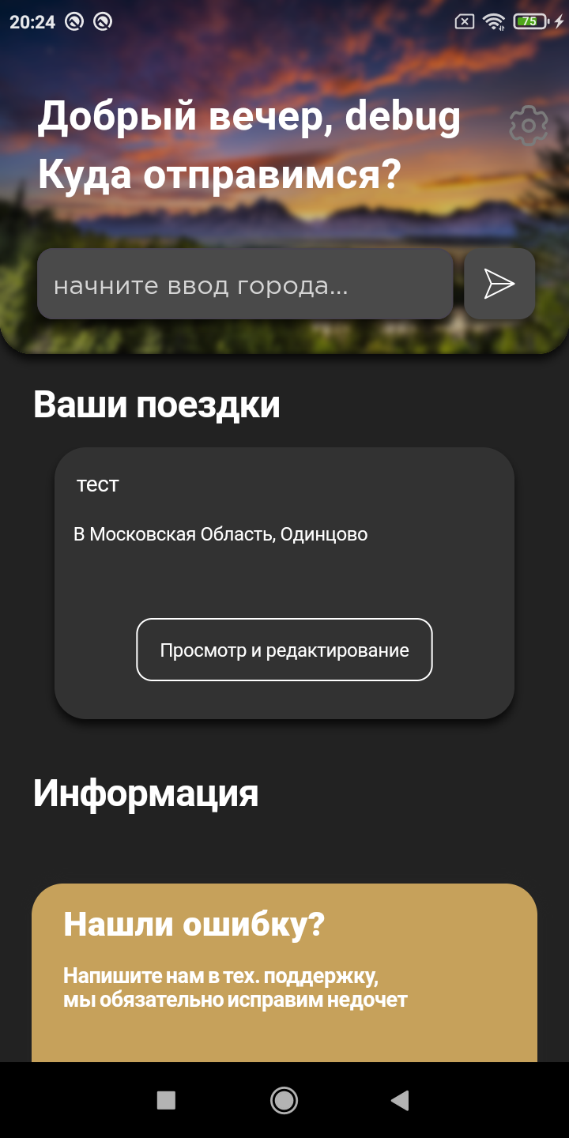
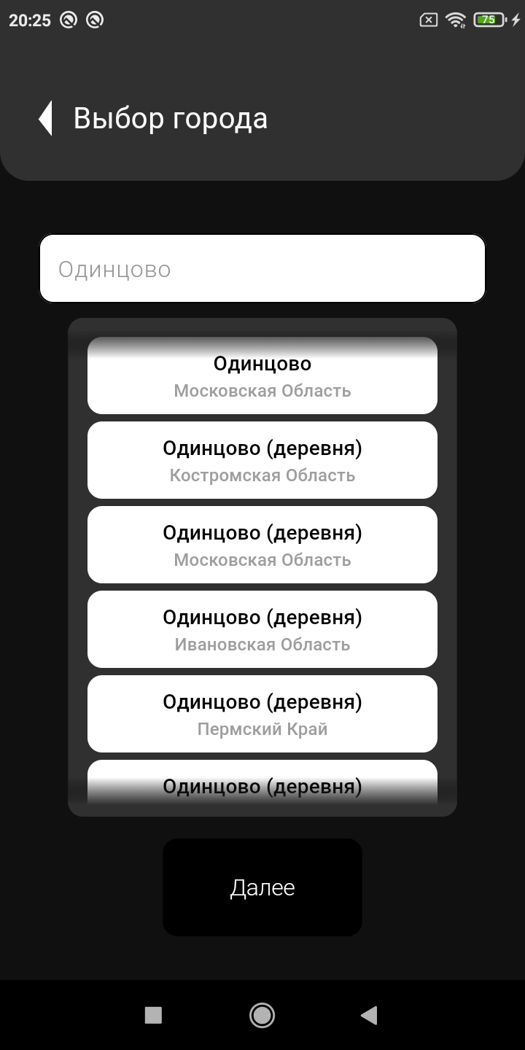
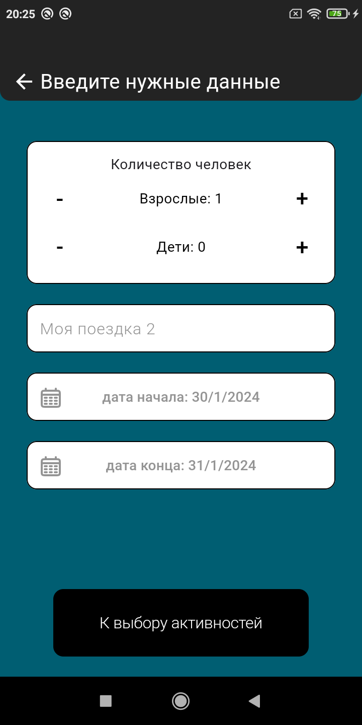
Функционал приложения “Travel Manager”
Вход в приложение и создание поездки

Slide 8
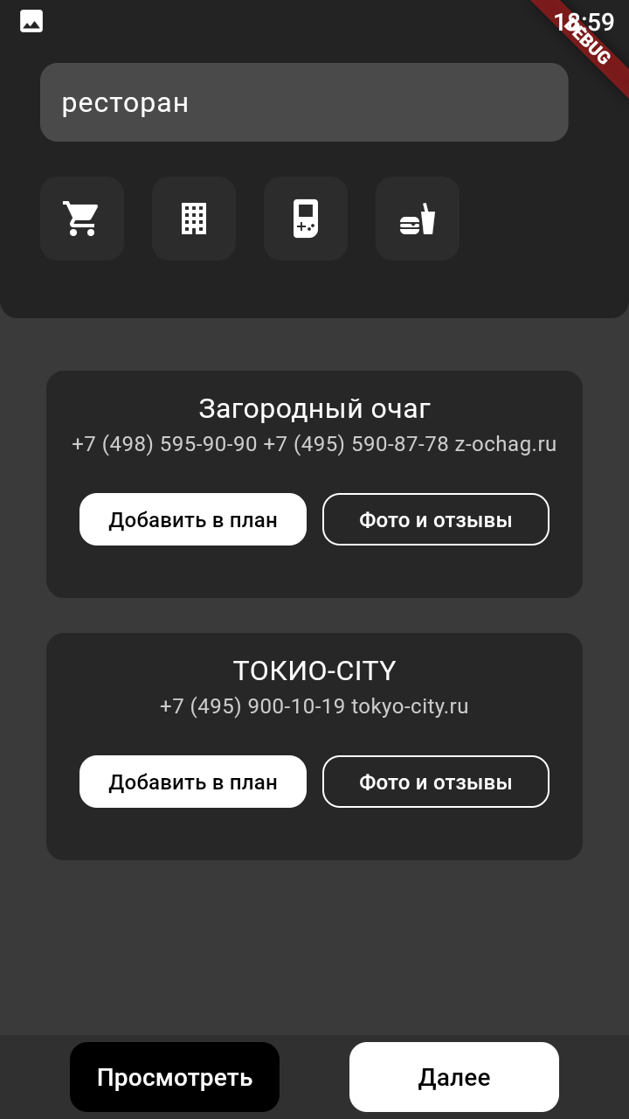
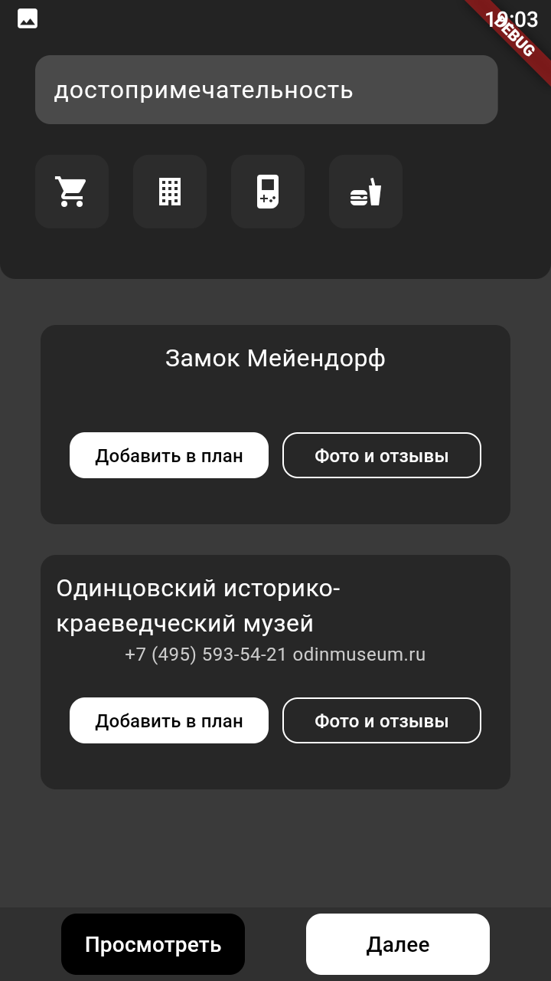
Функционал приложения “Travel Manager”
Выбор активностей

Slide 9
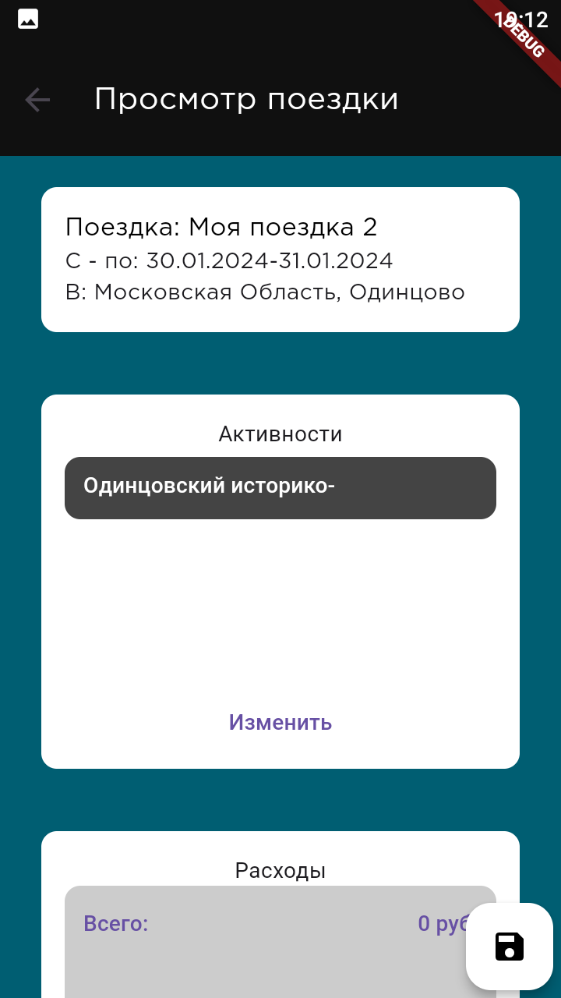
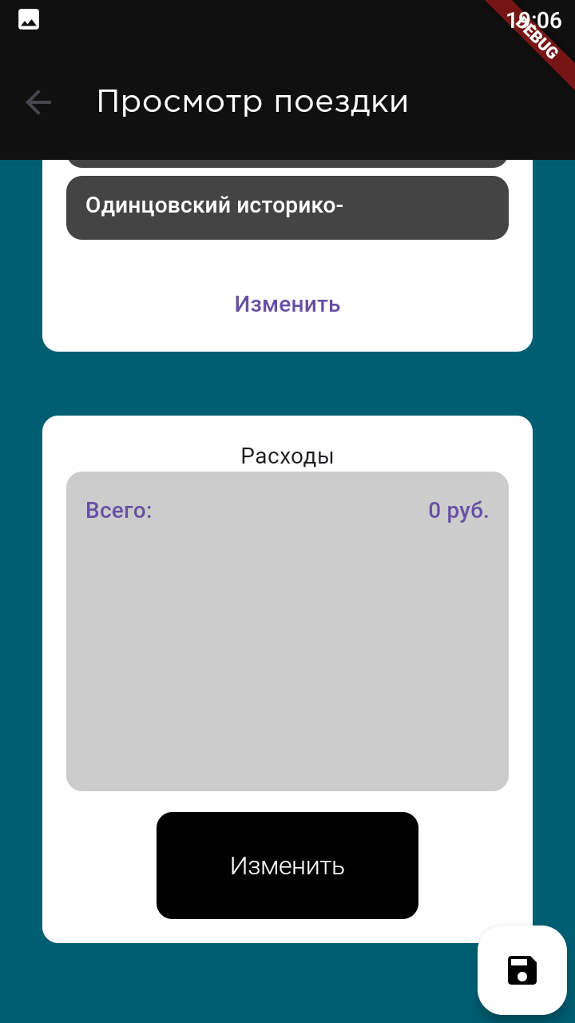
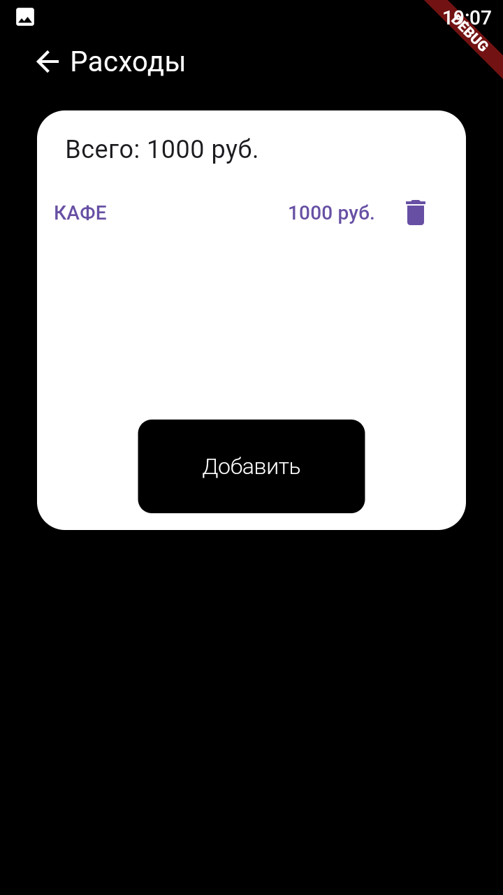
Функционал приложения “Travel Manager”
Просмотр и редактирование поездки, добавление расходов

Slide 10
Преимущества приложения
Простой и интуитивно понятный дизайн.
Быстрое планирование поездки.
Удобный поиск нужных достопримечательностей и мест.
Отзывы реальных людей о местах.
Удобные напоминания в один клик.

Slide 11

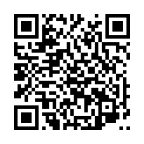
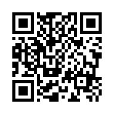
Продукт
Телеграмм-канал с новостями
Исходный код
Ссылка на скачивание
QR на скачивание приложения

Slide 12
Итоги
По итогам работы будет создано приложение для планирования поездок. Оно сможет помочь людям заранее продумать своё путешествие, найти реальные места и посмотреть отзывы о них. По моему мнению, оно является очень удобным и полезным.

